Slide 1

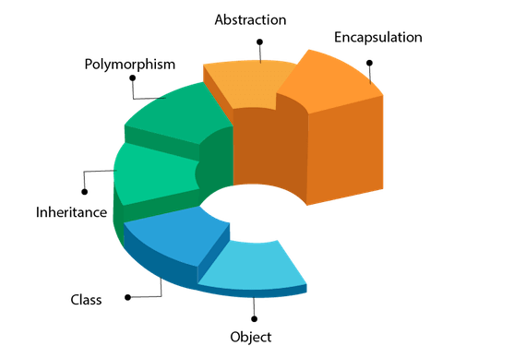

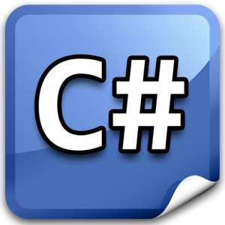
C#da Kalıtım (Inheritance)
Nesneye Yönelik Programlama
www.youtube.com/BMderslerim
Hazırlayan : Bayram Karadeniz 1911404082
Tarih : 03/06/2022
Sürüm : v1
Ders Yürütücüsü : Doç. Dr. İsmail KIRBAŞ

Slide 2
İÇİNDEKİLER
Kalıtım Nedir?
Kalıtımın Faydaları Nelerdir?
Kalıtım Türleri Nelerdir?
- Single Inheritance
- Multilevel Inheritance
- Hierarchical Inheritance
- Multiple Inheritance
- Hybrid Inheritance
Virtual metotlar
Virtual metotlara örnek
Kaynakça

Slide 3
Kalıtım Nedir?
Atalarda bulunan karakterlerin yavrulara aktarımına kalıtım denir.
Inheritance (kalıtım), bir türetilen sınıfın özellik ve davranışlarını, bir alt sınıfın miras alarak sanki kendi üyeleriymiş gibi kullanmasıdır. Kalıtım fikrinin altında yatan en basit fikir, yeni bir sınıfın başka sınıfların fonksiyonelliklerine sahip olması ve genişletilmesidir.
Kalıtımın başlıca avantajı, bir grup nesnenin ortak özelliklerini tanımlayan temel sınıf oluşturduktan sonra bu sınıf, özelleştirilmiş türetilmiş sınıflardan istenilen sayıda oluşturmak için kullanılabilir.

Slide 4
Kalıtım Nedir?
Önemli terminolojiler ;
Süper Sınıf : Metotları ve alanları(fields) başka bir sınıfa miras bırakan veya aktaran sınıflar olarak tanımlarız.
Alt Sınıf : Diğer bir sınıftan metotları veya alanları miras olarak alan sınıf olarak tanımlarız. Miras aldığı metotlar ve alanlar dışında kendi metot ve alanlarına da sahip olabilir.
Tekrar Kullanılabilirlik : Kalıtım tekrar kullanılabilirliği destekler. Yeni bir sınıf oluşturmak istediğimizde ve ihtiyacımız olan bazı kodlara sahip bir class varsa yeni sınıfımızı bu sınıfın alt sınıfı olarak alabiliriz.

Slide 5
Kalıtımın Faydaları Nelerdir?
Projelerimizde esneklik ve zaman tasarrufu sağlayan bir yapı oluşturmamıza imkan sağlar.
Daha önceden hazırlamış olduğumuz kod parçacıklarını tekrar tekrar oluşturmamızı engeller ve alt sınıflarda bu yapıları kullanmamıza imkan sağlar.
Gerçekleştirdiğimiz bir değişikliği tekrar tekrar her sınıfta değiştirmek yerine süper sınıf üzerinde güncelleme yaparak değişikliği gerçekleştirebiliriz.

Slide 6
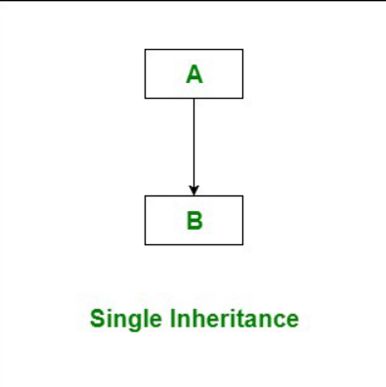
Kalıtım Türleri Nelerdir?
Tek Kalıtım:
Bu kalıtım türünde alt sınıf süper sınıftan metot ve alanları miras alır.
public class X { public void Detaylar() { // Method implementation } } public class Y: X { // your class implementation } class Program { static void Main(string[] args) { Y y = new Y(); y.Detaylar(); } }

Slide 7
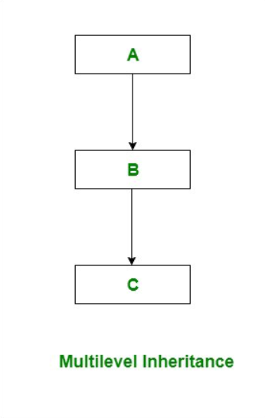
Kalıtım Türleri Nelerdir?
Çok Düzeyli Kalıtım:
Bu sınıf türünde alt sınıfımız süper sınıftan miras alır. Aynı zamanda bu alt sınıf bir süper sınıf gibi davranarak başka bir sınıfa miras olarak metot ve alanlarını verir. Aşağıdaki resimde de görüldüğü üzere, B sınıfı A sınıfından miras alır, C sınıfı B sınıfından miras alır, bu düz mantık olarak gidiyor.
public class A { // Implementation } public class B: A { // Implementation } public class C: B { // Implementation }

Slide 8
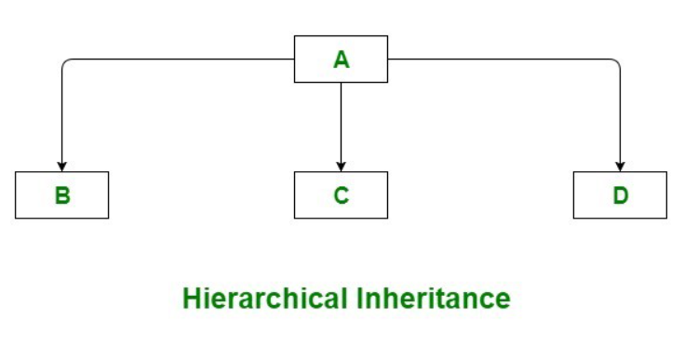
Kalıtım Türleri Nelerdir?
Hiyerarşik Kalıtım:
Bu kalıtım türünde bir sınıf birden fazla alt sınıfın süper sınıfı olarak çalışır diyebiliriz. Aşağıdaki resimde de anlaşılacağı üzere A sınıfı B, C ve D sınıflarına süper sınıf olarak metot ve alanlarını miras bırakır.
namespace Huxx { public class A { public string Name; public void GetName() { Console.WriteLine("Name: {0}", Name); } } public class B: A { public string Location; public void GetLocation() { Console.WriteLine("Location: {0}", Location); } } public class C: A { public int Age; public void GetAge() { Console.WriteLine("Age: {0}", Age); } } class Program { static void Main(string[] args) { C c = new C(); c.Name = "Suresh Dasari"; Console.ReadLine(); } } }

Slide 9
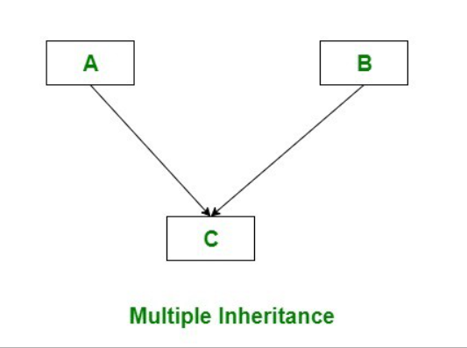
Kalıtım Türleri Nelerdir?
Çoklu Kalıtım(Interface aracılığı ile):
Bu kalıtım türünde bir alt sınıfın birden fazla süper sınıfı olabilir. Ancak bu durum sadece interface ile gerçekleştirilebilir. C# çoklu kalıtımı sınıflar ile desteklememektedir.
interface A
{
// Code here
}
interface B {
// Code here
}
interface C : A,B
{
// Code here

Slide 10
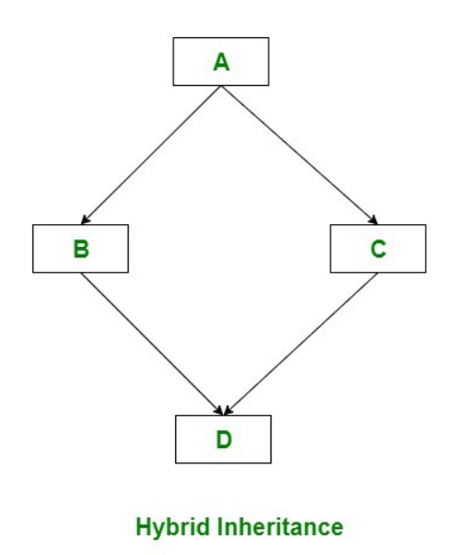
Kalıtım Türleri Nelerdir?
Hibrid Kalıtım (Interface aracılığı ile):
Bu kalıtım türü yukarıda gösterdiğim kalıtım türlerinin karışımı olarak tanımlanabilir. C# class yapısı bu kalıtım türünü desteklemez bu nedenle interface aracılığı ile gerçekleştirilir.
interface A
{
// Code here
}
interface B :A
{
// Code here
}
interface C : A
{
// Code here
// Derived class
class D :B, C
{
// Code here
}

Slide 11
Virtual Metotlar
Virtual metotlarda kod gövdesi olması zorunludur. Her sınıfta tanımlanabilir. "virtual" metotların override edilmesi zorunlu değildir. Kalıtım yoluyla elde edilen sınıf ile, mevcut sınıfta bulunan metodun isminin aynı olması gerekir.
Bir çok class'ta ortak kullanmamız gereken metotlar "virtual" olarak tanımlanır ve sanal metotları oluştururlar. Bir metodun sanal metot olabilmesi için "virtual" anahtar kelimesini kullanması gerekir. Sanal metotlar, Türetilmiş sınıf tarafından kullanılamaz hale gelir ve türetilmiş olan sınıfın metodunu kullanılır.
Daha önceden oluşturmuş olduğumuz metodun, içeriğinin ileride değişmesini sağlama ihtiyacı olduğunda kullanılır. Böylelikle kalıtımı alınan bir sınıftaki metot, mevcut sınıftaki virtual metoda override edilir.

Slide 12
Virtual Metotlara Örnek
using System;
namespace HelloWorld
{
class Program
{
static void Main(string[] args)
{
SuperSinif baseObj1 = new SuperSinif();
baseObj1.Test();
SuperSinif baseObj2 = new AltSinif ();
baseObj2.Test();
}
}
}
public class SuperSinif
{
public virtual void Test()
{
Console.WriteLine("Bu, sanal yöntemin temel sürümüdür");
} }
public class AltSinif : SuperSinif
{
public override void Test()
{
//base.Test();
Console.WriteLine(" Bu, sanal yöntemin türetilmiş versiyonudur. ");
}}

Slide 13
Virtual Metotlara Örnek
using System;
public class Example
{
public static void Main(string[] args)
{
Database dtbase = new Database(); dtbase.Add();
OracleServer oBase = new OracleServer(); oBase.Add();
}}
class Database{
public virtual void Add()
{ Console.WriteLine ("Added By Default");
}}
class OracleServer:Database
{
public override void Add()
{ Console.WriteLine ("Added By Oracle Code"); }}

Slide 14
Yardımcı Kaynaklar
https://bidb.itu.edu.tr/seyir-defteri/blog/2019/02/05/object-oriented-programming#:~:text=Inheritance%20(kalıtım)%20bir%20sınıftan%20başka,NYP%27nin%20temel%20kavramlarından%20biridir.
https://www.geeksforgeeks.org/c-sharp-inheritance/?ref=gcse
https://www.tutlane.com/tutorial/csharp/csharp-inheritance#:~:text=Generally%2C%20c%23%20supports%20only%20single,called%20a%20multi-level%20inheritance
https://csharp-tutorials.com/tr-TR/linq/virtual

Slide 15
İlginiz için teşekkürler…
Nesneye Yönelik Programlama
www.youtube.com/BMderslerim
Hazırlayan : Bayram KARADENİZ 1911404082 E-posta : bayramxkaradeniz@gmail.com
Tarih : 09/03/2022
Ders Yürütücüsü : Doç. Dr. İsmail KIRBAŞ

